Slide 1
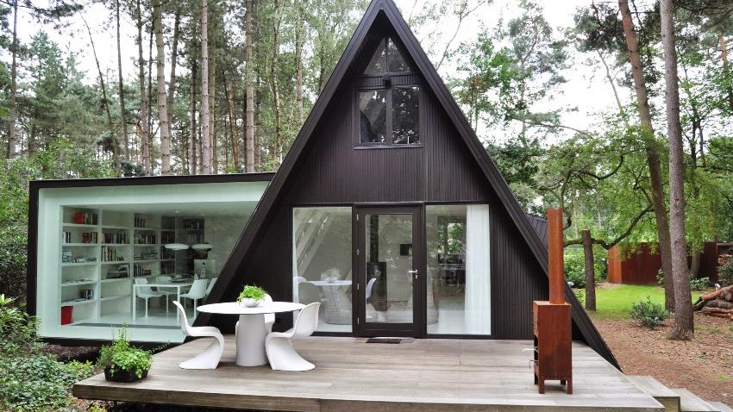

Slide 2
পরিচিতি
মোঃ রেজাউল হাসান
সহ শিক্ষক
২৯ নংআদমপুর সরকারি প্রাথমিক বিদ্যালয়
অষ্টগ্রাম, কিশোরগঞ্জ।
শ্রেণিঃ চতুর্থ
বিষয়ঃ প্রাথমিক গণিত
অধ্যায়ঃ ১৪ (চৌদ্দ)
সময়ঃ ৪৫ মিনিট

Slide 3
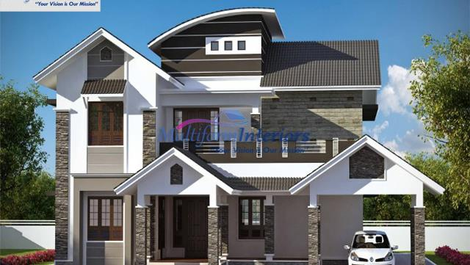

Slide 4
আজকের পাঠ
ত্রিভুজ

Slide 5
২৯.১.১ সমবাহু, সমদ্বিবাহু ও বিষমবাহু ত্রিভুজ কী তা বলতে পারবে এবং ছবি দেখে শনাক্ত করতে পারবে।
২৯.২.১ সমবাহু ও সমদ্বিবাহু ত্রিভুজ আঁকতে পারবে।

Slide 6
এসো নিচের ত্রিভুজগুলোর বাহুগুলোর দৈর্ঘ্য পরিমাপ করি
৭ সেমি
৭ সেমি
৬.৮ সেমি
৬.৮ সেমি
৬.৪ সেমি
৮.৯ সেমি
ক
খ
গ
৭ সেমি
৫ সেমি
৭.৫ সেমি

Slide 7
ত্রিভুজ গুলোতে আমরা কী দেখতে পেলাম?
৭ সেমি
৭ সেমি
৮.৯ সেমি
৬.৮ সেমি
৬.৮ সেমি
৬.৪ সেমি
ক
খ
গ
৭ সেমি
৫ সেমি
৭.৫ সেমি
“ক” ত্রিভুজের তিনটি বাহু সমান, “খ” ত্রিভুজের দুইটি বাহু সমান এবং “গ” ত্রিভুজের কোন বাহুই সমান নয়।

Slide 8
সুতরাং আমরা বলতে পারি বাহুভেদে ত্রিভুজ তিন প্রকার
সমবাহু ত্রিভুজ
১
যে ত্রিভুজের তিনটি বাহু সমান।
ত্রিভুজ
৩
২
বিষমবাহু ত্রিভুজ
সমদ্বিবাহু ত্রিভুজ
যে ত্রিভুজের কোন বাহু সমান নয়।
যে ত্রিভুজের দুইটি বাহু সমান।

Slide 9
জোড়ায় কাজ
প্রশ্নঃ বাহুভেদে ত্রিভুজ কত প্রকার ও কি কি সংজ্ঞা সহ লিখ।
৫ মিনিট
প্রশ্নঃ নিচের ত্রিভুজগুলো কোন প্রকারের নির্ণয় করঃ

Slide 10
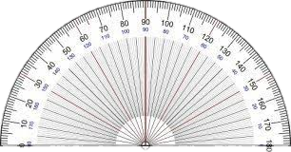
এসো এবার সমবাহু, সমদ্বিবাহু ও বিষমবাহু ত্রিভুজের কোণগুলো পরিমাপ করিঃ
$${৬০}^{০}$$
$${৪২}^{০}$$
$${৫৫}^{০}$$
৭ সেমি
৭ সেমি
৮.৯ সেমি
৬.৮ সেমি
৬.৮ সেমি
৬.৪ সেমি
ক
খ
গ
$${৬০}^{০}$$
$${৬০}^{০}$$
$${৬৯}^{০}$$
$${৬৯}^{০}$$
$${৮০}^{০}$$
$${৪৫}^{০}$$
৭ সেমি
৫ সেমি
৭.৫ সেমি
সমবাহু ত্রিভুজ
সমদ্বিবাহু ত্রিভুজ
বিষমবাহু ত্রিভুজ

Slide 11
কোণ পরিমাপের পর আমরা কী দেখতে পেলাম?
$${৬০}^{০}$$
$${৪২}^{০}$$
$${৫৫}^{০}$$
৭ সেমি
৭ সেমি
৮.৯ সেমি
৬.৮ সেমি
৬.৮ সেমি
৬.৪ সেমি
ক
খ
গ
$${৬০}^{০}$$
$${৬০}^{০}$$
$${৬৯}^{০}$$
$${৬৯}^{০}$$
$${৮০}^{০}$$
$${৪৫}^{০}$$
৭ সেমি
৫ সেমি
৭.৫ সেমি
সমবাহু ত্রিভুজ
সমদ্বিবাহু ত্রিভুজ
বিষমবাহু ত্রিভুজ
সমবাহু ত্রিভুজের তিনটি কোনই সমান, সমদ্বিবাহু ত্রিভুজের দুইটি কোণ সমান এবং বিষমবাহু ত্রিভুজের কোন কোণই সমান নয়।

Slide 12
একক কাজ
৫ মিনিট
প্রশ্নঃ সমবাহু, সমদ্বিবাহু এবং বিষমবাহু ত্রিভুজের বৈষিষ্টগুলো লিখ।

Slide 13
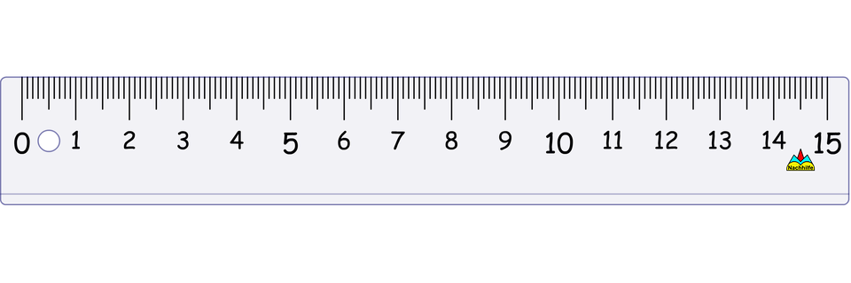
চল, ৫ সেমি বাহু বিশিষ্ট একটি সমবাহু ত্রিভুজ আঁকিঃ
৫ সেমি বিশিষ্ট সমবাহু ত্রিভুজ আঁকা শেষে সবগুলো বাহু সমান এবং সবগুলো কোণ সমান হয়েছে কিনা যাচাই করি।
আমরা জানি, সমবাহু ত্রিভুজের সবগুলো কোণের পরিমাপ ${৬০}^{০}$
১
এক বাহু আঁকি। (কখঃ ৫ সেমি)
২
$${৬০}^{০}$$
ক বিন্দুতে পরিমাপের কোণ আঁকি।
গ
৩
খ বিন্দুতে ${৬০}^{০}$ পরিমাপের কোণ খুঁজে বের করি।
$${৬০}^{০}$$
৫ সেমি
৫ সেমি
৪
একটি রেখা আঁকি এবং বাহুগুলো মিলাই।
$${৬০}^{০}$$
$${৬০}^{০}$$
৫ সেমি
খ
ক

Slide 14
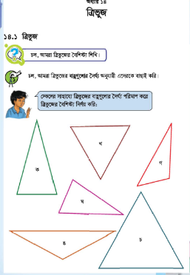
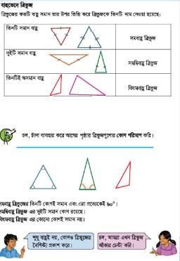
পাঠ্য বইয়ের সাথে সংযোগ
তোমার পাঠ্য বইয়ের ১৫৫ ও ১৬৬ পৃষ্ঠা মনোযোগ সহকারে পড়।

Slide 15
দলগত কাজ
ডানপাশের ত্রিভুজটি অঙ্কন করঃ
১০ মিনিট
৭ সেমি
$${৫০}^{০}$$
৭ সেমি
$${৫০}^{০}$$
$${৬৫}^{০}$$
$${৬৫}^{০}$$
৬ সেমি
$${৬৫}^{০}$$
$${৬৫}^{০}$$

Slide 16
মূল্যায়ন
১। সমবাহু ত্রিভুজ কাকে বলে? ২ টি বৈশিষ্ট বল।
১। সমদ্বিবাহু ত্রিভুজ কাকে বলে? ২ টি বৈশিষ্ট বল।
১। বিষমবাহু ত্রিভুজ কাকে বলে? ২ টি বৈশিষ্ট বল।

Slide 17
বাড়ির কাজ
৬ সেমি বাহু বিশিষ্ট একটি সমবাহু ত্রিভুজ আঁক
৫ সেমি বাহু বিশিষ্ট একটি সমদ্বিবাহু ত্রিভুজ আঁক যার বাহু সংলগ্ন কোন ৬০^{০}

Slide 18
আল্লাহ হাফেজ! সবাই ভালো থেকো।

